Slide 1
Работа над индивидуальным итоговым проектом
9 класс

Slide 2
Этапы выполнения индивидуального проекта в 9 классе
№ | Этап | Сроки
1 | Выбор темы индивидуального итогового проекта и руководителя | Октябрь
2 | Работа над проектом | С ноября по февраль
3 | Предварительная экспертиза, по результатам которой проект допускается к защите или возвращается на доработку | Конец февраля
4 | Защита проекта на ученической научно-практической конференции (доклад 5-7 минут + ответы на вопросы) | Начало марта

Slide 3
Материалы, которые должны быть подготовлены по завершению проекта
Продукт проектной деятельности
Описание индивидуального итогового проекта с указанием всех структурных элементов (в электронном и распечатанном виде)
Презентация для защиты (в электронном виде)

Slide 4
Рекомендации по работе над индивидуальным итоговым проектом

Slide 5
Определение проблемы
Проблема — это сложный вопрос, требующий разрешения, противоречие, которое нужно преодолеть.
Сформулированную проблему внесите в описание проекта (введение)

Slide 6

Как сформулировать проблему?
Из формулировки проблемы должно быть понятно, что не так почему не так и что будет, если сделать как нужно
В формулировке используются ключевые слова ПОЧЕМУ, ЗАЧЕМ, КАКИМ ОБРАЗОМ, КАК …
Проблема - противоречие между желаемым и реальной ситуацией
Проблема обычно распадается на ряд вопросов, если ответить на эти вопросы, проблема будет решена
Проблема должна быть интересна для ее исследователя
Таким образом проблема – это ситуация, возникшая в результате работы, она определяет тему исследования и решается в итоге исследовательской работы.
Слайд из материалов
вебинара СПб ЦОКО и ИТ

Slide 7
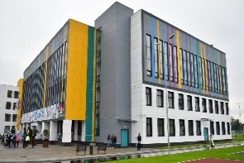





Где искать проблему?
ИСТОЧНИКИ ПРОБЛЕМ ДЛЯ ИНДИВИДУАЛЬНОГО ИТОГОВОГО ПРОЕКТА
Жизнь школы
Хобби, увлечения
Выбор профессии
Развитие наук
Жизнь друзей
Жизнь страны
Слайд из материалов
вебинара СПб ЦОКО и ИТ

Slide 8
Определение темы проекта
Тема (от греч. tema – предмет изложения, исследования, обсуждения) – лаконичная формулировка проблемы проекта, которая выносится на титульный лист работы.
Тема должна быть :
конкретна. Чем меньше слов в формулировке темы, тем она шире, охватывает более широкую область познания. И наоборот, – чем больше слов в названии, тем уже тема, она охватывает более узкую область. Формулировки тем проектной работы могут включать 5-8 слов.
актуальна, т. е. она отражать проблемы современной науки и практики, соответствовать запросам общества.
реализуема в имеющихся условиях.

Slide 9
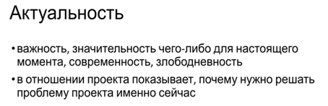
Определение актуальности

Slide 10
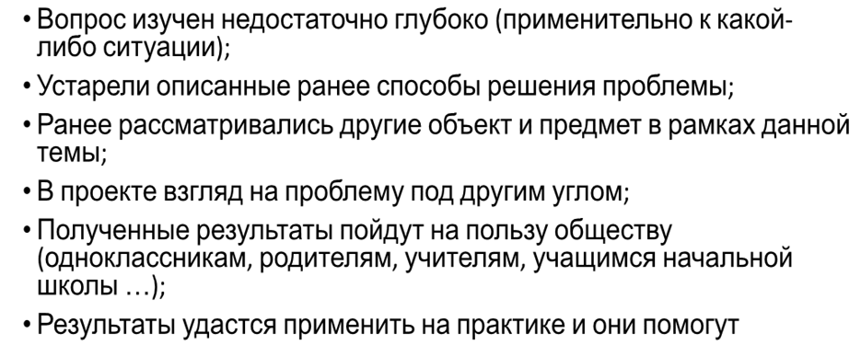
Способы обоснования актуальности

Slide 11
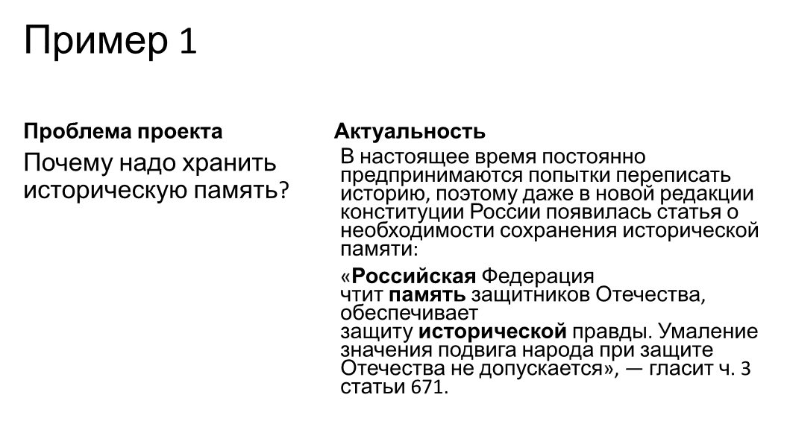

Slide 12
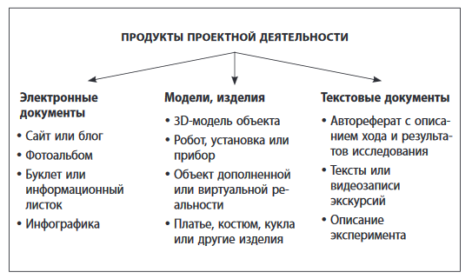
Определение продукта проекта

Slide 13
Варианты продуктов
Бизнес-план
Игра
Инсценировка
Коллекция
Эссе
Учебное пособие
Сценарий
Путеводитель
Реферат
Сказка
Справочник
Словарь
Атлас
Рекомендации
Анализ данных социологического опроса
И др.

Slide 14
Определение цели проекта
Цель – это то, что мы хотим получить, это некоторый образ будущего.
В цели содержится общий замысел.
Цель
Результат

Slide 15
Определение задач проекта
Задачи - это те действия, которые необходимо выполнить для достижения поставленной цели, решения проблемы или для проверки сформулированной гипотезы исследования и достижения результата.
А
Б
В
Цель
Результат

Slide 16
Определение типа проекта
Тип проекта | Дидактическая цель проекта
Практико-ориентированный (прикладной) | Решение практических задач
Социальный | Решение социальных задач
Экологический | Ориентированы на изменения в природной среде
Информационный (поисковый) | Сбор информации об объекте или явлении с целью анализа, обобщения и представления
Творческий | Привлечение интереса публики к теме проекта
Игровой (ролевой) | Представление опыта участия в решении проблемы проекта
Технический | Изменения в технической сфере путем создания и производства новых видов техники
Деловой | Получение прибыли от вложения средств
Гуманитарный | Саморазвитие, устранение каких-либо собственных слабостей, ограничений
Исследовательский | Доказательство или опровержение какой-либо гипотезы

Slide 17
Определение гипотезы исследовательского проекта
Слово «гипотеза» греческого происхождения, оно означает «предположение».
Это прогнозируемый результат выполняемой работы, предположение, достоверность которого проверяется опытным путем в ходе работы.
Ради ее подтверждения или опровержения выбираются и анализируются информационные источники, выполняются теоретические и практические изыскания.

Slide 18
Правила формулирования гипотезы
1. Гипотеза обычно касается объекта или предмета исследования, поэтому находится в непосредственной связи с ними. Также на нее существенно влияют цель, задачи и проблема проекта.
2. Необходимо сформулировать гипотезу корректно, не выдавая за нее очевидные вещи, известные всем. Важно, чтобы гипотезу можно было проверить различными методами, включая анализ, синтез, сопоставление и т. д.
3. При формулировании гипотезы нужно опираться на ключевые слова темы, объекта и цели проекта (исследования). Поскольку эти разделы находятся в непосредственной логической связи, их формулировки совпадают.
4. Обязательно применяйте речевые обороты, которые подчеркнули бы субъективность выдвигаемой идеи, при этом можно использовать речевые обороты «следует ожидать...», «можно допустить, что...» или «предполагается, что...».

Slide 19
Объект и предмет исследования
Объектом исследования служит явление или предмет, существующий в материальном мире независимо от сознания человека, на которое направлено его познание или деятельность.
Объект — это та часть всего научного познания, с которой работает исследователь.
Предмет исследования — это отдельное свойство объекта, вопрос или проблема, находящаяся в его рамках.
Любая научная работа не может охватывать весь объект для изучения, поэтому необходимо выделить конкретную сторону, на которую будет направлена деятельность исследователя.

Slide 20
Работа над основной частью проекта
Решение задач проекта
Написание основной части
Раздел, который должен иметь заглавие, выражающее основное содержание работы, его суть. Может состоять из глав.
В этой части должен быть представлен материал, полученный в ходе изучения различных источников информации (литературы)

Slide 21
Что писать в заключении?
сказать, что же именно было сделано;
по каждой из решенных задач следует изложить содержательные результаты, сделать это нужно кратко и другими словами, не повторяя выводы, написанные в основной части;
можно предложить пути дальнейших исследований;
указать, в чем заключается главный смысл вашей работы.

Slide 22
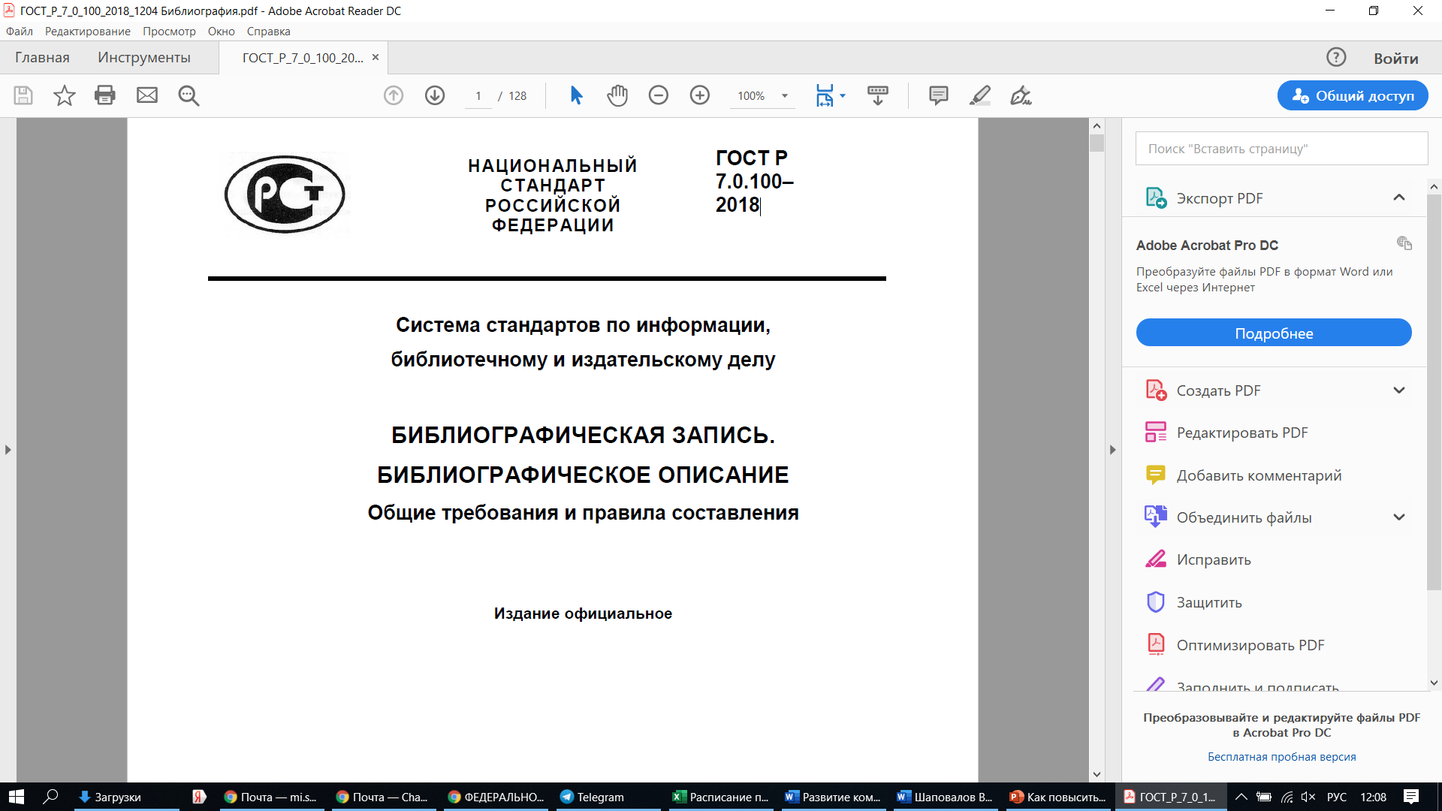
ГОСТ Р7.0.100–2018

Slide 23
Пример библиографического описания
Ю. В. Янушкина; Министерство образования и науки Российской Федерации, Волгоградский государственный архитектурно-строительный университет. – Волгоград: ВолГАСУ, 2014. – ISBN 978-5-982766-693-9. – Раздел 1. – С. 8–61. – URL: http://vgasu.ru/attachments/oi_yanushkina_01.pdf (дата обращения: 20.06.2018).

Slide 24
Требования к оформлению текста
Работа выполняется на стандартных белых листах формата А-4 (верхнее, нижнее и правое поля – 1,5 см; левое – 2,5 см).
Текс печатается обычным шрифтом Times New Roman (размер шрифта – 14 кегель). Заголовки – полужирным шрифтом Times New Roman (размер – 14 кегель)
Интервал между строками – полуторный
Текст оформляется на одной стороне листа
Страницы должны быть пронумерованы. Титульный лист считается первым, но не нумеруется. Страница с содержанием работы, имеет номер 2
Ссылки на авторов цитируемой литературы должны соответствовать номерам, под которыми они идут по списку литературы

Slide 25
Презентация для защиты
Тема проекта
Аппарат проекта (актуальность, цель, задачи…)
Краткая характеристика изученной литературы и краткое содержание работы
Выводы (результаты) по теме проекта с изложением своей точки зрения
Демонстрация продукта проекта

Slide 26
Чем отличается проектная и исследовательская деятельность
Учебный проект | Учебное исследование
Цель – реализация проектного замысла | Цель – получение новых для обучающегося знаний
Преобразование мира (получение определенного продукта, улучшение, совершенствование чего-либо | Исследование мира (освоение норм исследовательской деятельности). Отрицательный результат – тоже результат.
Результат: продукт, обладающий потребительскими качествами | Результат: новое знание
Пример темы проекта: Пособие по математике для пятиклассников «Логические задачи и логические парадоксы» | Пример темы исследования: «Логические задачи и парадоксы в математике»
Пример темы проекта: Экскурсия «Образ Петербурга в произведениях Пушкина, Гоголя, Достоевского» | Пример темы исследования: Образ Петербурга в произведениях Пушкина, Гоголя, Достоевского»

